Slide 1
久坐、久站 下肢水腫改善

Slide 2
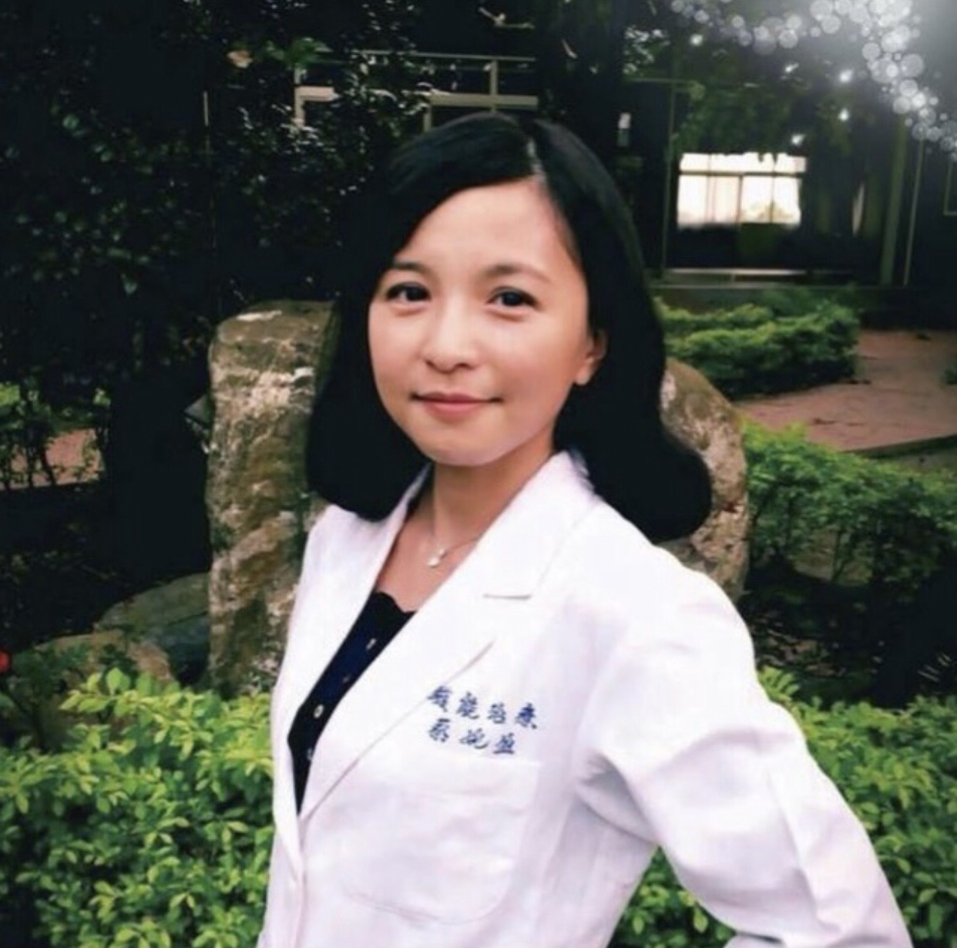
蔡婉盈 職能治療師
德霖管理顧問公司-勞工健康相關服務人員
多場公/私人單位-健康衛教講師
國家中山科學研究院-石園聯合診所
長期照顧服務人員
長庚大學職能治療學系-早療研究團隊
衛生福利部桃園醫院
桃園市特殊教育專業團隊
中壢長榮醫院
賴明偉復健科診所
天主教輔仁大學職能治療學士

Slide 3
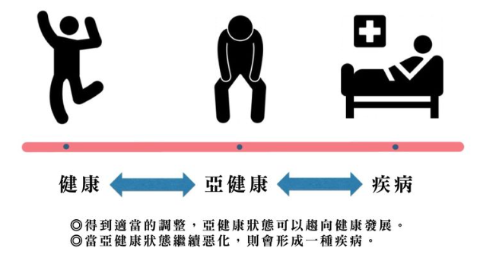
5%
75%
20%

Slide 4
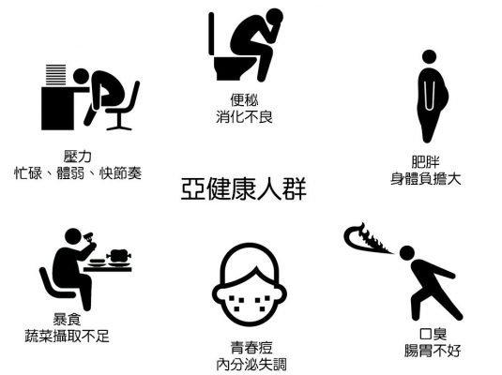

Slide 5
講座大綱
常見下肢水腫的成因及相關疾病
日常如何保健
簡單改善下肢水腫的運動

Slide 6

常見下肢水腫的成因及相關疾病

Slide 7
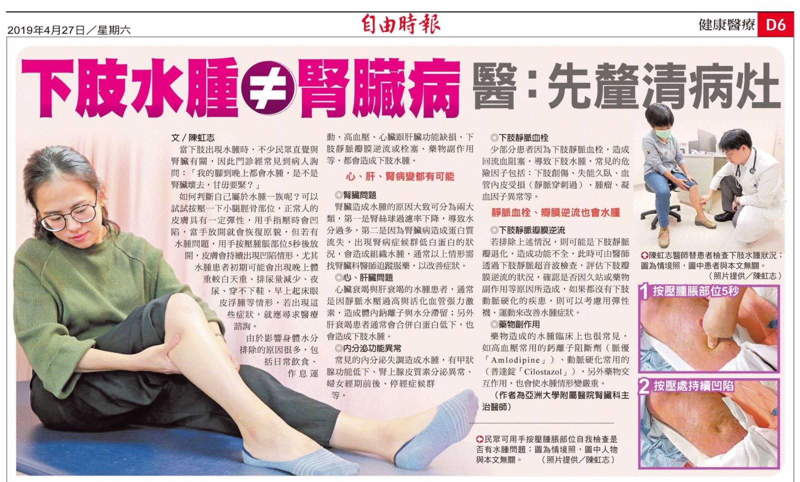

Slide 8
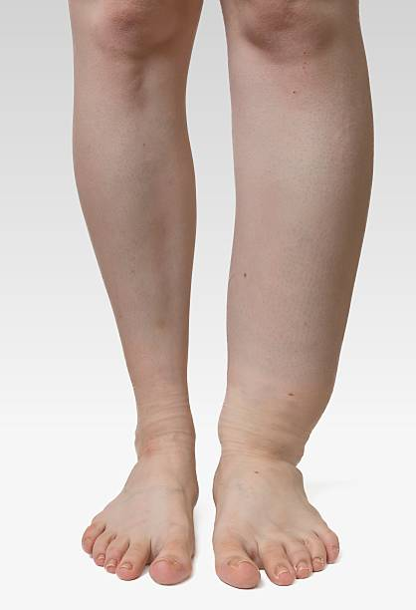
水腫原因
腎臟疾病水腫
心臟衰竭
肝硬化
局部水腫(久坐、久站)
淋巴水腫
荷爾蒙
藥物
體質性水腫
Notes:
腎臟疾病水腫：包括慢性腎絲球腎炎或是糖尿病腎病變都可能引起水腫，這類水腫會合併蛋白尿（尿液會有泡泡），且雙腿都會有水腫的現象。
心臟衰竭：因為心血管疾病導致心臟的功能失調，心臟輸送血液以及養分受阻，腿部的血液回流引發水腫，此外心臟衰竭還可能造成肝臟或肺臟水腫。
肝硬化：肝硬化代表肝臟逐漸喪失製造白蛋白及其他蛋白質的功能，血管內的滲透壓下降，水分就容易堆積在下肢以及腹部，因此病人除了腳水腫外肚子也會腫脹。
局部水腫：局部水腫（尤其是腿部）多是因靜脈曲張、蜂窩性組織炎或下肢靜脈栓塞引起，此外許多辦公室的久坐族或是搭長途飛機產生的下肢水腫則是靜脈回流不佳造成。
淋巴水腫：外傷、燒傷、放療、手術、腫瘤或感染可能會讓淋巴排泄不順暢使淋巴液在體內逐漸堆積，周圍的組織液長期積蓄在組織內造成局部腫脹，常見的影響部位是手臂或腿部。
荷爾蒙：有些女性的水腫會隨著月經週期改變，就會有週期性水腫，或是服用避孕藥、注射排卵藥物也都有可能造成水腫。
營養不良：營養不良的機轉與肝硬化類似，主要是病人的飲食長期缺乏蛋白質，造成血管內的滲透壓太低，水分流到四肢末梢形成水腫。
藥物：部分降血壓藥物，消炎止痛劑、類固醇藥物或是荷爾蒙藥物都可能會引起水腫，此外有些雞尾酒減肥藥物中含有利尿劑，若停用會造成水腫以及體重增加。
體質性水腫：身體沒有任何病變但還是會出現水腫，好發於女性，特徵是水腫多出現在下午或晚上，早晚體重相差1公斤以上，在排除上述各項原因後才會得出體質性水腫的診斷。

Slide 9
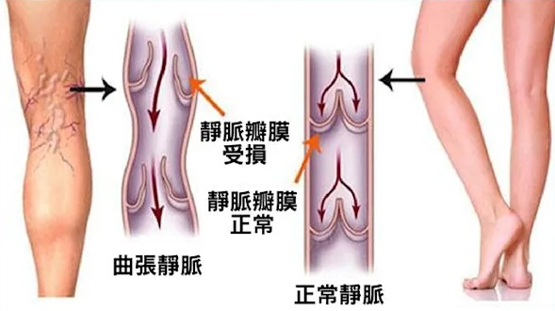
靜脈曲張
靜脈曲張又稱靜脈瘤、浮腳筋，會發生在下肢、食道、直腸等部位，其中以下肢靜脈曲張的情況最為常見。
根據天主教聖馬爾定醫院的衛教資料，台灣約有40~45％的人一生內會有下肢靜脈曲張的問題，其中女性佔約70％，男性佔約30％。

Slide 10
可能造成靜脈曲張的因素
久坐、久站(最大原因)：餐飲業、服務業、護士、上班族等需要久坐/站工作的族群。
靜脈壓力、腹內壓力增加：懷孕、腹水、腹部腫瘤，會讓靜脈壓力、腹內壓力增加。
遺傳：家族有靜脈曲張病史。
年齡：年長者血管較缺乏彈性。
性別：因黃體素等荷爾蒙影響，女性罹患機率高於男性。

Slide 11
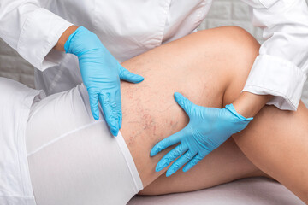
靜脈曲張常見症狀
腳部無力、疼痛、沉重感
腳部腫大
腳部發癢
皮膚變成茶褐色
皮膚變粗糙，並且容易受到輕微刺激就出血
造成皮膚發炎，並且很難癒合
睡覺時腳抽筋

Slide 12
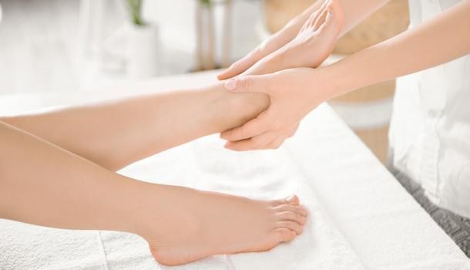
日常如何保健

Slide 13

靜脈曲張預防及改善方法
運動：快走、慢跑、游泳、騎腳踏車、有氧舞蹈。
彈力襪：下床前就要穿上。
寬鬆的衣物：減少壓迫。
保持雙腿抬高：角度45～90度之間，約10～30分鐘。
按摩(搭配精油) ：手握拳，利用手指關節按壓，或是選擇表面平滑的按摩器具。
避免久坐、久站、蹺腳：每小時起來走動一次。

Slide 14
靜脈曲張預防及改善方法
減肥：減少下肢因重力而使靜脈再度曲張。
減少鹽的攝取量：以免鈉含量過高，造成浮腫。
多吃排水食物：西瓜、木瓜、椰子水、冬瓜、綠豆、紅豆、薏仁、茯苓、黑豆…
藥物：某些藥物副作用易產生水腫。
戒菸：抽菸會使血壓升高及動、靜脈受損。
改善便秘：減少腹腔壓力。

Slide 15
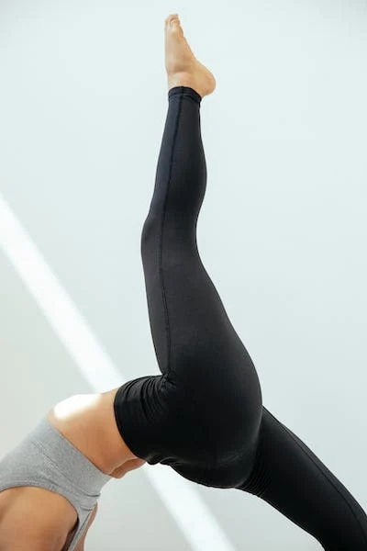
簡單改善 下肢水腫的運動

Slide 16
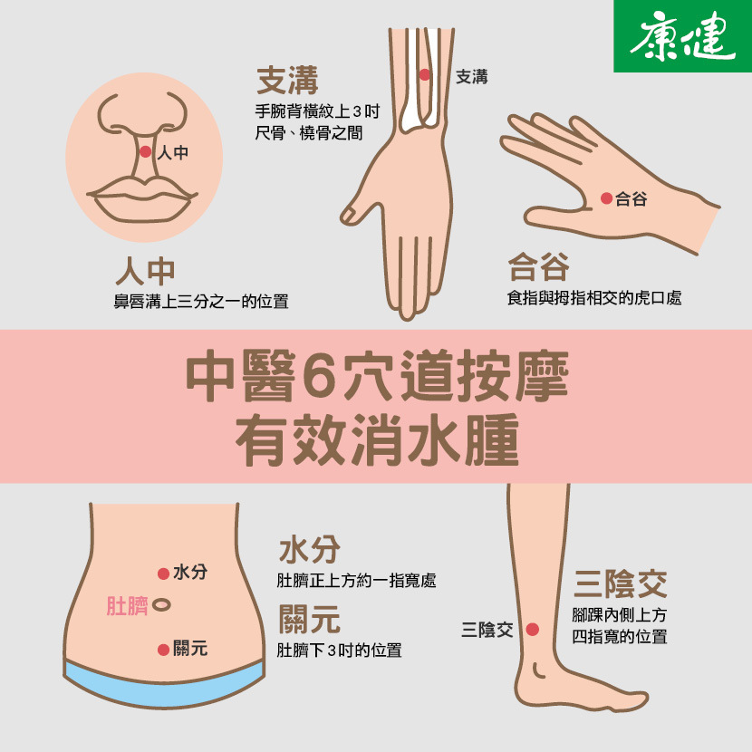

Slide 17
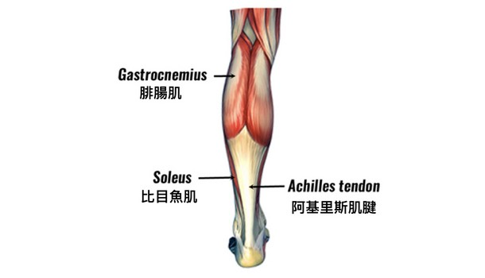
踮腳尖維持好體態
多做「踮腳尖」的動作藏著不少好處，能幫助我們改善靜脈曲張、消水腫、間接保護膝蓋，無形中也讓你的身型體態更美好。

Slide 18
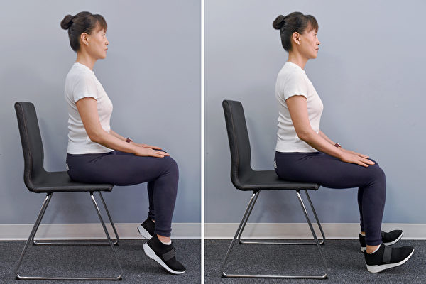
坐姿踮腳尖＋翹腳板

Slide 19
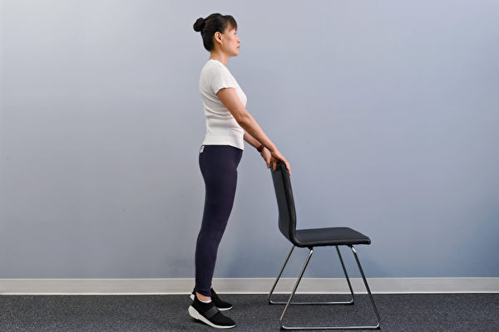
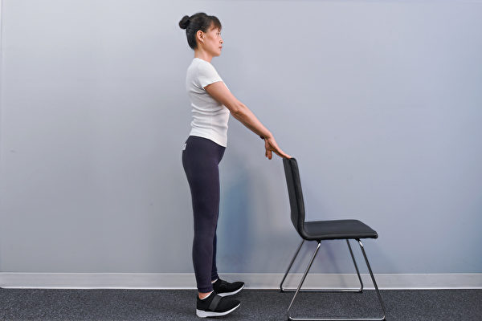
站姿踮腳尖＋翹腳板
前後弓箭步
膝蓋微蹲
旋轉踝關節
墊腳尖
蹺腳板

Slide 20

感謝聆聽

Slide 21
參考資料及圖片來源
https://www.commonhealth.com.tw/article/85584
https://www.auh.org.tw/NewsInfo/NewsArticle?no=711
https://www.edh.tw/article/19334/3
https://helloyishi.com.tw/heart-health/other-cardiovascular-issues/what-you-need-to-know-about-varicose-veins/
https://www.tyh.com.tw/b_health_s.php?new_id=3275
https://www.commonhealth.com.tw/article/76647?rec=ch-to-others-i2i-1-visitor&from_website=ch&from_id=article-85584&from_order=6&from_area=area02&from_index=3
https://www.commonhealth.com.tw/article/75933?rec=ch-to-others-i2i-1-visitor&from_website=ch&from_id=article-85584&from_order=5&from_area=area02&from_index=2
https://www.commonhealth.com.tw/article/70393
https://www.commonhealth.com.tw/article/67778
https://www.commonhealth.com.tw/article/77114?rec=ch-to-others-i2i-1-visitor&from_website=ch&from_id=article-75933&from_order=5&from_area=area02&from_index=2
https://www.commonhealth.com.tw/article/64304?rec=ch-to-others-i2i-1-visitor&from_website=ch&from_id=article-75933&from_order=6&from_area=area02&from_index=3
https://www.epochtimes.com/b5/20/7/10/n12245380.htm

Slide 22
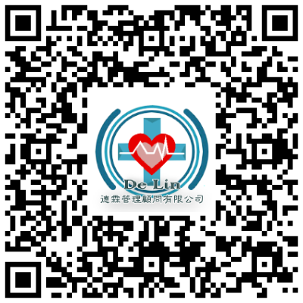
健康講座滿意度回饋

